Slide 1
ZUSAMMEN FASSUNG
Meilenstein 2
In Meilenstein 2 hast du folgende Inhalte gelernt:
Atome bestehen aus einem Atomkern und einer Atomhülle. Das Atom ist insgesamt neutral geladen.
In der Atomhülle befinden sich Elektronen. Elektronen sind fast masselos.
Elektronen sind negativ geladen (Symbol e⁻).
Atomhülle
Elektronen
Atomkern

Slide 2
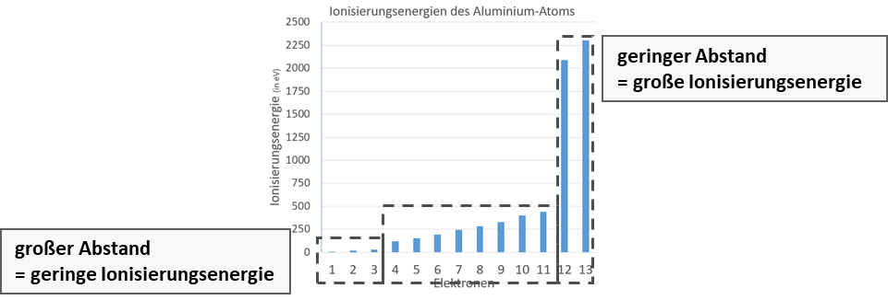
ZUSAMMEN FASSUNG
Meilenstein 2
In Meilenstein 2 hast du folgende Inhalte gelernt:
Die Ionisierungsenergie gibt an, wie viel Energie benötigt wird, um ein Elektron aus dem Atom zu entfernen.
Je geringer die Ionisierungsenergie des jeweiligen Elektrons ist, desto größer ist sein Abstand zum Kern und desto leichter lässt sich das Elektron aus der Atomhülle entfernen.
Elektronen mit einer ähnlich großen Ionisierungsenergie sind ungefähr gleich weit vom Kern entfernt. Diese Elektronen befinden sich auf derselben Energiestufe.
geringer Abstand zum Kern = große Ionisierungsenergie
großer Abstand zum Kern = geringe Ionisierungsenergie

Slide 3
ZUSAMMEN FASSUNG
Meilenstein 2
In Meilenstein 2 hast du folgende Inhalte gelernt:
Niels Bohr hat das Schalenmodell entwickelt. Die Elektronen bewegen sich auf Elektronenschalen (K-,L-, M-Schale) und bewegen sich mit hoher Geschwindigkeit um den Kern.
Die Elektronenschalen werden von innen nach außen besetzt. Die äußerste Schale heißt Außenschale. Auf der äußersten Schale befinden sich die Außenelektronen (auch Valenzelektronen genannt).
Jede Schale kann nur eine begrenzte Anzahl an Elektronen aufnehmen: die K-Schale kann zwei Elektronen, die L-Schale kann acht Elektronen und die M-Schale ebenfalls acht Elektronen aufnehmen.
M-Schale
L-Schale
K-Schale

